Slide 1
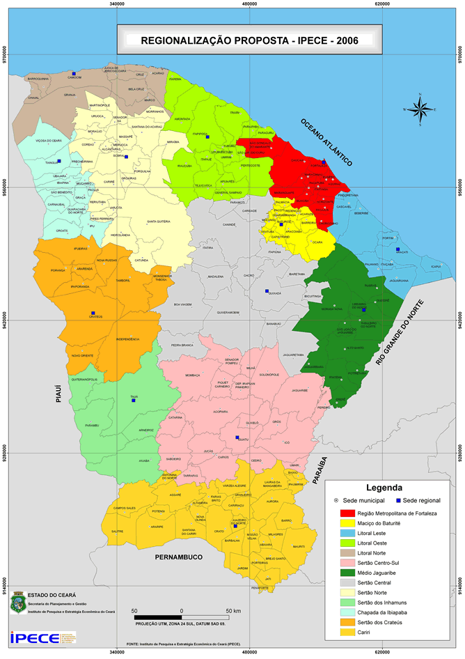
TÍTULO DO TRABALHO
AUTORA/OR¹; COAUTORA/OR²; COAUTORA/OR³; COAUTORA/OR⁴
¹ Titulação, formação acadêmica, Instituição de lotação – e-mail@autora/or.com;
² Titulação, formação acadêmica, Instituição de lotação – e-mail@coautora/or.com;
³ Titulação, formação acadêmica, Instituição de lotação – e-mail@coautora/or.com;
⁴ Titulação, formação acadêmica, Instituição de lotação – e-mail@coautora/or.com.
RESUMO
Nas Tabelas (sem negrito) e nas Figuras (sem negrito), o título deve ficar acima e a fonte abaixo. Seus principais resultados e a discussão deverão ser apresentados de forma condensada.
4. CONSIDERAÇÕES FINAIS
Deverá apresentar as conclusões relevantes e implicações que a pesquisa propicia e, sempre que necessário, indicar formas de continuidade do estudo. É preferível utilizar frases diretas e curtas.
Responder aos objetivos do trabalho, de modo a destacar os desafios alcançados.
O pôster para ser apresentado no Seminário DoCEntes 2022 deverá possuir uma altura de 120 cm e uma largura de 90 cm. Este modelo possui uma divisão em 3 colunas que pode ser alterada para 2 colunas, de acordo com a necessidade. O título deverá ser bem destacado, permitindo que o visitante tenha facilidade em identificar o trabalho. Deverá ser utilizada a fonte Arial, tamanho 70, como mínimo para título, 36 para os cabeçalhos e 30, como mínimo, para conteúdo. O pôster deverá ser confeccionado com corda para ser afixado.
Palavras-chave: Deve conter de três a cinco palavras-chave, que deverão ser separadas por ponto.
Figura 1 – Mapa de regionalização proposta pelo IPECE, 2006
AGRADECIMENTOS
Item opcional, destinado aos agradecimentos ao órgão de fomento pelo apoio financeiro.
1. INTRODUÇÃO
Fonte: Instituto de Pesquisa e Estratégia Econômica do Ceará (IPECE), 2007.
REFERÊNCIAS
A introdução deverá conter as principais informações referentes ao trabalho desenvolvido (tema, relevância, justificativa, problemática e objetivo). Lembre-se que as informações apresentadas no pôster deverão ser concisas e claras.
Tabela 2 – Cronograma geral para participação no V Seminário de Formação Continuada de Professores: Itinerários Formativos e Seminário DoCEntes
As referências citadas no texto deverão ser listadas de acordo com as normas da ABNT. Sugere-se a utilização de, no máximo, 5 referências no pôster.
ITEM | AÇÃO | PERÍODO
1 | Lançamento das Diretrizes | 27 de outubro de 2022
2 | Constituição das Comissões Regionais | 27 a 31 de outubro de 2022
3 | Inscrição no Seminário DoCEntes para participantes SEM submissão de trabalho(s) | 27 de outubro a 24 de novembro de 2022
4 | Inscrição no Seminário DoCEntes para participantes COM submissão de trabalho(s) | 27 de outubro a 02 de novembro de 2022
5 | Avaliação dos trabalhos pela Comissão Regional e pela Comissão Científica | 01 a 07 de novembro de 2022
6 | Informar o resultados da avaliação e seleção dos trabalhos para as Comissões Organizadora e Científica | 07 de novembro de 2022
7 | Divulgação da lista dos trabalhos aprovados | 09 de novembro de 2022
8 | Período para autoras/es enviarem as modificações sugeridas nos trabalhos aprovados com ressalvas | 11 a 13 de novembro de 2022
9 | Realização do Seminário DoCEntes | 15 a 18 e 22 a 24 de novembro de 2022
2. METODOLOGIA
Descrição minuciosa e rigorosa do objeto de estudo e das técnicas utilizadas nas atividades de pesquisas.
3. RESULTADOS E DISCUSSÃO
Deve conter os dados obtidos, de forma a indicar sua relevância, podendo ser apresentados também na forma de Tabelas e/ou Figuras (fotografias, gráficos, desenhos), as quais devem ser elaboradas de maneira a apresentar qualidade necessária à boa reprodução. Devem ser inseridas no texto e numeradas com algarismos arábicos.
Fonte: Coordenadoria Estadual de Formação Docente e Educação a Distância - CODED/CED, Ceará, 2022.

